Slide 1
ПАМ’ЯТКА
ПРО АКАДЕМІЧНУ
ДОБРОЧЕСНІСТЬ

Slide 2
Законодавство, що регулює питання забезпечення академічної доброчесності
Конституція України;
Закон України «Про академічну доброчесність»;
Закон України «Про освіту»;
Закон України «Про вищу освіту»;
Закон України «Про наукову і науково-технічну діяльність»;
Внутрішні положення Державного університету «Житомирська політехніка»:
Кодекс академічної доброчесності (https://docs.ztu.edu.ua/?mdocs-file=1197 );
Положення про Комісію з академічної доброчесності, етики та управління конфліктами (https://docs.ztu.edu.ua/?mdocs-file=1201 );
Положення про академічну доброчесність та етику академічних взаємовідносин (https://docs.ztu.edu.ua/?mdocs-file=2816 ).

Slide 3
Як працює система академічної доброчесності в університеті
ПРАВИЛА
ПРОЦЕДУРИ
ПОЛОЖЕННЯ ПРО КОМІСІЮ
з академічної доброчесності, етики та управління конфліктами
Кодекс академічної доброчесності
Положення про академічну доброчесність та етику академічних взаємовідносин
Цінності, принципи, правила поведінки,
види порушень і загальні засади відповідальності
Організація системи, повноваження, санкції, перевірка робіт і спеціальні процедури
Статус, склад, компетенція, розгляд справ, конфлікт інтересів, рішення та оскарження

Slide 4
Базові цінності академічної доброчесності
Чесність
Правдивість перед собою та іншими особами
Справедливість
Неупереджене оцінювання та послідовне реагування на порушення
Довіра
Упевненість, що результати академічної діяльності здобуті чесно та з дотриманням відповідних правил і стандартів
Відповідальність
Відповідальність за результати перед собою, академічною спільнотою і суспільством
Повага
Повага до гідності, різноманіття думок та інтелектуальної власності
Стійкість
Доброчесна поведінка за будь-яких обставин, незалежно від зовнішнього контролю
Рішучість
Готовність утверджувати й захищати культуру академічної доброчесності

Slide 5
Правила та обов’язки здобувача вищої освіти
1. Підписати декларацію - протягом двох місяців із дня зарахування.
2. Пройти навчання - з академічної доброчесності та академічного письма.
3. Працювати самостійно - лише з дозволеними джерелами й допомогою, не списувати й не підказувати.
4. Посилатися на джерела - на чужі тексти, ідеї, дані, зображення й переклади.
5. Подавати правдиві дані - не вигадувати й не змінювати результати.
6. Зазначати ШІ - у межах дозволеного рівня; вказувати програму або методику генерування.
7. Берегти чужі дані - не вводити в публічні ШІ чужі роботи й персональні дані без дозволу.
8. Відмовитися від схиляння і повідомити уповноважену особу не пізніше наступного робочого дня.

Slide 6
Види порушень академічної доброчесності
1) відчуження авторства;
2) академічний плагіат;
3) приписування авторства;
4) самоплагіат;
5) фабрикація;
6) фальсифікація;
7) недоброчесне використання результатів, згенерованих штучним інтелектом;
8) несамостійне виконання завдання;
9) недозволена допомога;
10) академічний саботаж;
11) схиляння до порушення академічної доброчесності.

Slide 7

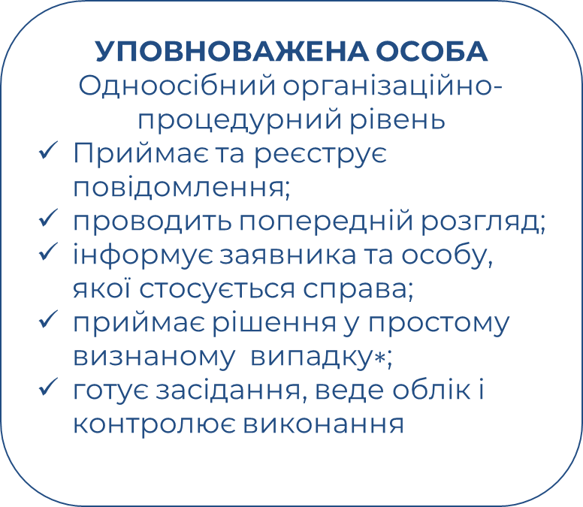
СИСТЕМА РОЗГЛЯДУ ПОРУШЕНЬ АКАДЕМІЧНОЇ ДОБРОЧЕСНОСТІ
УПОВНОВАЖЕНА ОСОБА
Одноосібний організаційно-процедурний рівень
Приймає та реєструє повідомлення;
проводить попередній розгляд;
інформує заявника та особу, якої стосується справа;
приймає рішення у простому визнаному випадку$∗$;
готує засідання, веде облік і контролює виконання
Комісія з академічної доброчесності, етики та управління конфліктами
Розглядає передані справи та скарги;
встановлює наявність або відсутність порушення;
визначає санкцію або вносить обґрунтоване подання;
розглядає скарги на рішення уповноваженої особи;
розглядає етичні конфлікти та надає рекомендації
$$∗$$
Здобувач визнав порушення і погодився з базовим заходом реагування. Рішення може бути оскаржене до Комісії

Slide 8
Розгляд повідомлення про порушення доброчесності
Щодо вас надійшло повідомлення
реєстрація — в день надходження або наступного робочого дня
Залишено без розгляду
заявнику повідомляють підстави
Є факти, які можна перевірити?
НІ
попередній розгляд — до 10 робочих днів
ТАК
Розгляд розпочато
ви отримуєте копію матеріалів, надаєте пояснення й докази
Повна процедура в Комісії
з представником студентського самоврядування; про засідання — за 3 роб. дні
Визнаєте порушення й згодні з базовим заходом?
Спрощена процедура
рішення ухвалює уповноважена особа без засідання Комісії
НІ
ТАК
визнання можна відкликати до рішення — тоді повна процедура
Рішення
копію надсилають до 3 робочих днів
Оскарження — до 10 робочих днів
уповноважена особа → Комісія; Комісія → Вчена рада
НІ
Згодні з рішенням?
ТАК
Рішення набирає чинності
з дня оприлюднення; виконується у визначений строк

Slide 9

Уповноважена особа з питань академічної доброчесності
Приймає повідомлення про можливі порушення та організовує їх попередній розгляд
Завдання уповноваженої особи:
Приймає та реєструє повідомлення;
Проводить попередній розгляд і повідомляє учасників про процедурні рішення;
Якщо здобувач добровільно визнав порушення і погодився з базовим заходом, може ухвалити вмотивоване рішення за спрощеною процедурою;
Передає Комісії спірні, повторні, систематичні та істотні справи;
Веде захищений реєстр рішень і контролює їх виконання.
Лукашук Оксана Миколаївна
Email: dobrochesnist@ztu.edu.ua

Slide 10
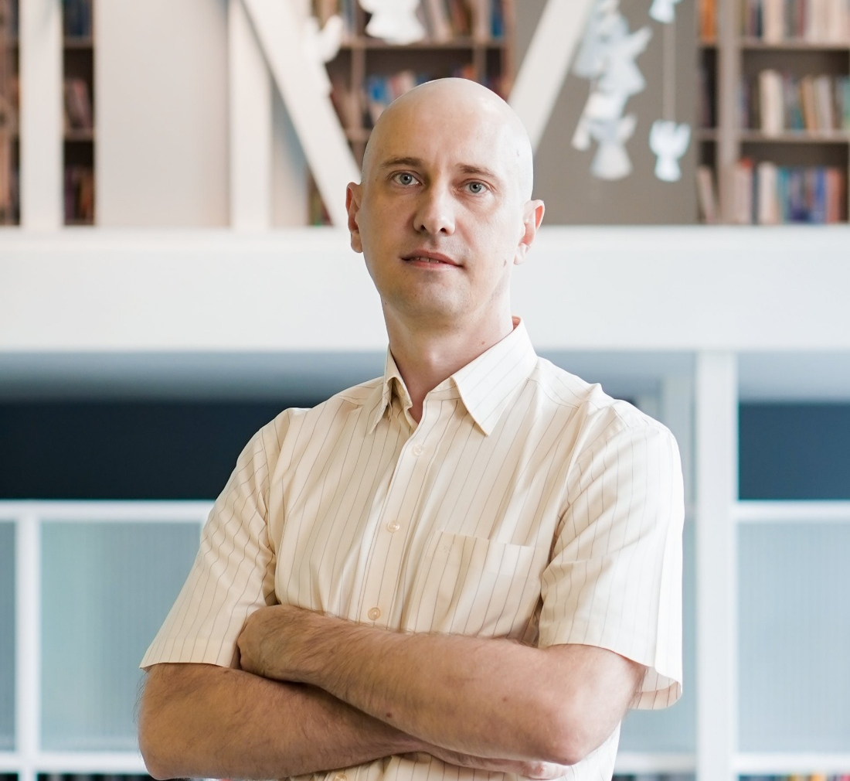
Антикорупційний уповноважений
Інтегрує та впроваджує інструменти запобігання корупції в усі процеси ЗВО, як це визначають національні та міжнародні антикорупційні стандарти.
Завдання уповноваженого:
Оцінює корупційні ризики та розроблює заходи з їх мінімізації;
Проводить внутрішні перевірки повідомлень викривачів та захист викривачів корупції;
Надає консультаційно-методичну допомогу щодо дотримання антикорупційного законодавства (навчання/роз'яснення);
Здійснює контроль та координацію підвідомчих юридичних осіб;
Інформує керівника університету, НАЗК або інших спеціально уповноважених суб'єктів у сфері протидії корупції про факти порушення антикорупційного законодавства.
КАРПУНЕЦЬ Володимир Дмитрович
Email: kppd_kvd@ztu.edu.ua
Кабінет: 231

Slide 11
Доброчесна робота і повідомлення про порушення
Виконуйте завдання самостійно в межах дозволених викладачем форм співпраці. Посилайтеся на чужі тексти, ідеї та зображення. У творі зазначайте використання результатів, згенерованих ШІ, із методикою або посиланням на програму.
ПОВІДОМЛЕННЯ ПРО МОЖЛИВЕ ПОРУШЕННЯ
Пошта: dobrochesnist@ztu.edu.ua
Що важливо знати
Показник текстових збігів сам по собі не доводить порушення. Особа має право ознайомитися з матеріалами, надати пояснення, отримати вмотивоване рішення та оскаржити його.

